Slide 1

Слайд 1
«Формирование программного бюджета в г.Красноярске – политика муниципалитета»
Красноярск
2014 год

Slide 2

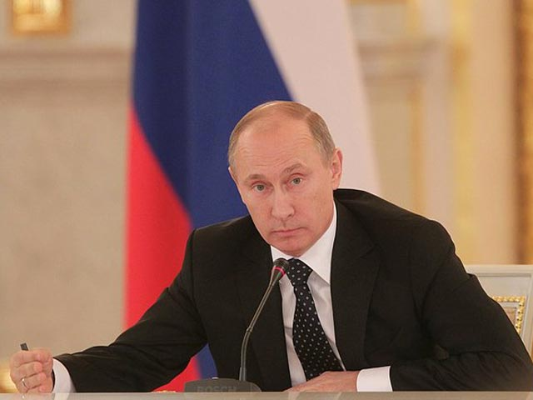
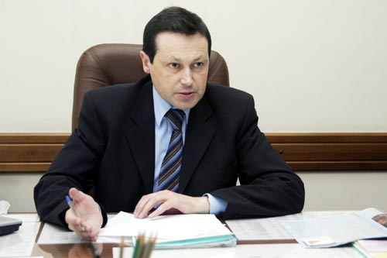

Слайд 2
Переход на программный бюджет на местном уровне
«Государственные программы Российской Федерации должны стать ключевым механизмом, с помощью которого увязываются стратегическое и бюджетное планирование»
Бюджетное послание Президента РФ Федеральному собранию от 13.06.2013 «О бюджетной политике в 2014 - 2016 годах»
«Переход к программному бюджету дает больше возможностей ответственным исполнителям программ управлять ресурсами, выделяемыми на отрасль»
выступление А.Г. Силуанова 08.04.2013 на расширенном заседании коллегии Министерства финансов РФ
Федеральный закон от 07.05.2013 № 104-ФЗ «О внесении изменений в Бюджетный кодекс Российской Федерации и отдельные законодательные акты Российской Федерации в связи с совершенствованием бюджетного процесса».
Статья 172 БК РФ. Составление проекта бюджета основывается, в том числе на муниципальных программах
Статья 179 БК РФ. Муниципальные программы
Долгосрочные целевые программы
Муниципальные программы
Notes:
2
Бюджетное послание президента 2013
Послание ГТО 2013

Slide 3
Предпосылки перехода на МП
Слайд 3
Внешние
- Бюджетное послание Президента РФ
- Изменения Бюджетного кодекса Российской Федерации в рамках перехода на программный бюджет
Внутренние
Внедрение БОР (Бюджетирование, ориентированное на результат ) с 2006 года – наличие опыта формирования программных документов (в 2013 г.: 10 ВЦП и 28 ДГЦП)
Отсутствие единого документа увязывающего весь комплекс инструментов ОМСУ с бюджетом, а так же стратегическими целями развития города
Сложность одновременного администрирования ВЦП и ДГЦП
Фактическое планирование и исполнение бюджета в разрезе КБК, только затем их закрепление в ДГЦП и ВЦП, отсутствие «программной» философии
Наличие в ВЦП и ДГЦП большого количества «исторически сложившихся мероприятий» – необходимость ревизии расходов

Slide 4
Нормативное обеспечение и этапы перехода к программному бюджету в городе
Слайд 4
1. Подготовка и утверждение порядка разработки, формирования и реализации муниципальных программ
2. Формирование и утверждение перечня муниципальных программ
3. Подготовка и утверждение проектов муниципальных программ
Постановление администрации города от 27.08.2013 №425
Распоряжение администрации города от 27.08.2013 №185-р

Slide 5
Перечень МП города Красноярска
Слайд 5
  «Развитие образования в городе Красноярске»
  «Развитие молодежной политики города Красноярска»
  «Развитие системы социальной защиты населения города Красноярска»
  «Развитие культуры в городе Красноярске»
  «Развитие физической культуры, спорта и туризма в городе Красноярске»
Развитие социального потенциала
Развитие финансово-экономического потенциала
  «Поддержка и развитие малого и среднего предпринимательства в городе Красноярске»
  «Управление земельно-имущественными отношениями на территории города Красноярска»
  «Управление муниципальными финансами»
  Обеспечение пассажирских перевозок транспортом общего пользования в городе Красноярске»
  «Обеспечение граждан города Красноярска жилыми помещениями и объектами инженерно-транспортной и коммунальной инфраструктуры»
  «Развитие жилищно-коммунального хозяйства и дорожного комплекса города Красноярска»
Развитие и повышение качества городской среды
Создание единого информационного пространства
  «Информатизация города Красноярска»

Slide 6
Основные параметры муниципальной программы
Слайд 6
Структура
Целевые ориентиры
Программа
Цели программы = приоритеты муниципальной политики
Подпрограммы (1-n)
Отдельные мероприятия
Задачи программы → цели подпрограммы
Основные мероприятия
Задачи подпрограммы

Slide 7
Механизм формирования и согласования муниципальной программы
Слайд 7
Проект программы, разработанный ответственным исполнителем
и соисполнителями
не более 7 рабочих дней:
- Департамент экономики,
- Департамент финансов
не более 10 рабочих дней:
- Общественный (координационный) совет
- Профильная комиссия Красноярского городского Совета депутатов
- Контрольно-счетная палата города Красноярска
7 рабочих дней: Юридическое управление
Прокуратура города Красноярска

Slide 8
Система оценочных показателей
Слайд 8
Правовые нормы:
Указ Президента РФ от 28.04.2008 № 607
Постановление Правительства РФ от 17.12.2012 № 1317
Программа социально-экономического развития города Красноярска до 2020 года
Целевые показатели государственных программ РФ и Красноярского края
Иные нормативные правовые акты
Целевые индикаторы
Степень достижения целей программы
Показатели
Результаты реализации мероприятий
Преимущества наличия системы
обеспечение взаимосвязи между объемом средств, направляемых на реализацию, и получаемым эффектом;
возможность контроля за ходом выполнения мероприятий, выявление недостатков принимаемых решений и их своевременная корректировка;
наглядная интерпретация происходящих в отрасли изменений и ожидаемых результатов

Slide 9
Принципы построения МП на примере программы «Развитие жилищно-коммунального хозяйства и дорожного комплекса города Красноярска»
Слайд 9
Приоритет развития города:
повышение комплексной безопасности в сфере дорожного хозяйства
Цель:
обеспечение совершенствования и сохранности автомобильных дорог и сооружений города в целях создания комфортных и благоприятных условий жизни населения города Красноярска
Мероприятия:
1. Текущее содержание автомобильных дорог и инженерных сооружений на них
2. Ремонт и капитальный ремонт дорог
3. Капитальный ремонт проездов к дворовым территориям
4. Обеспечение безопасности дорожного движения
5. Техническое оснащение промежуточных остановочных пунктов

Slide 10
Проблемы, возникающие в ходе формирования и реализации муниципальных программ
Слайд 10
В части разработки:
сложность формирования муниципальных программ в полном соответствии с действующими отраслевыми концепциями развития и прогнозом социально-экономического развития города до 2020 года;
необходимость пересмотра прогноза социально-экономического развития города до 2020 года в связи с изменяющейся экономической и политической ситуацией
В части реализации:
высокая периодичность внесения изменений в муниципальные программы в связи с корректировками бюджета;
трудоемкость внесения изменений в муниципальные программы, значительная продолжительность сроков согласования;
В части оценки эффективности:
отсутствие методических рекомендаций по оценке эффективности государственных (муниципальных) программ на федеральном уровне

Slide 11
Слайд 11
СПАСИБО ЗА ВНИМАНИЕ!

